Slide 1
Тема: Механизм и структура рынка труда в условиях делового цикла и контекста страновых сопоставлений
Толмачев Петр Иванович, д.э.н., профессор, заведующий кафедрой мировой экономики Дипломатической академии МИД России, Сайт: http://petrtolmachev.ru; www.pt53@yandex.ru тел. 7985-77492-37м.

Slide 2
Курс: Экономика труда
Тема: Механизм и структура рынка труда в условиях делового цикла и контекста страновых сопоставлений
Механизм рынка труда: спрос и предложение, равновесие на рынке труда.
Инфраструктура рынка труда
Сегментирование и классификация рынка труда
Рынок труда: США, Германия, Франция
Особенности рынка труда в Великобритании
Особенности рынка труда в Китае
Рынок труда: безработица и занятость

Slide 3
Механизм рынка труда: спрос и предложение, равновесие на рынке труда

Slide 4
Рынок труда — экономическая среда, на которой в результате конкуренции между экономическими агентами через механизм спроса и предложения устанавливается определенный объем занятости и уровень оплаты труда.

Slide 5
Спрос и предложение труда

Slide 6
Спрос на рабочую силу определяется потребностями работодателей в найме определенного количества работников необходимой квалификации для производства товаров и услуг.
Спрос на рабочую силу находится в обратной зависимости от ставки реальной заработной платы, которая определяется как отношение номинальной зарплаты к уровню цен. На конкурентном рынке труда кривая спроса на труд имеет отрицательный угол наклона: с ростом общего уровня заработной платы спрос на труд падает.
Предложение труда определяется численностью населения, долей в нем трудоспособного населения, средним числом часов, отработанных рабочим за год, качеством труда и квалификацией рабочих.
Предложение труда зависит от величины заработной платы. Кривая предложения труда имеет положительный угол наклона: с ростом общего уровня заработной платы предложение труда увеличивается.

Slide 7
Спрос на рынке труда формируется под влиянием следующих факторов
структура общественного производства;
уровень развития и масштабов структуры общественного производства;
доминирующие форм общественного производства;
объемы общественного производства;
уровень научно-технического развития и оснащенность национальной экономики;
темпы роста и развития национальной экономики.

Slide 8
Предложение на рынке труда формируется под влиянием следующих основных факторов
средний уровня оплаты труда;
количество населения и в целом демографическая ситуации;
профессиональная структуры рынка труда (заключается в переизбытке или недостатке определенных профессий);
мобильность населения;
этнические, религиозные, культурные, психологические особенности населения;

Slide 9
На рынке совершенной конкуренции количество нанимаемых предпринимателем работников определяется двумя показателями - размером заработной платы и предельным продуктом труда в денежном выражении.
Привлечение дополнительной единицы труда прекратится, когда эти показатели сравняются, т.е MRP=W
Функциональная зависимость между величиной заработной платы и объемом спроса на труд выражается в виде кривой спроса на труд

Slide 10
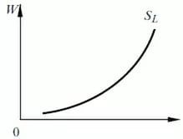

Slide 11
Предложение труда зависит от величины заработной платы, получаемой за производительные услуги. Продавцы на рынке труда в условиях совершенной конкуренции стремятся увеличить предложение при росте заработной платы. Поэтому кривая предложения труда имеет положительный наклон.
Объединив оба графика — кривой спроса и кривой предложения, получим точку пересечения Е, в которой спрос на труд равен предложению труда, т.е. рынок труда находится в равновесном состоянии. Это означает, что все предприниматели, согласные платить заработную плату W, находят на рынке необходимое количество труда, их спрос на труд удовлетворен полностью. В положении рыночного равновесия полностью трудоустроены и все работники, желающие предложить свои услуги при заработной плате W. Поэтому точка E определяет положение полной занятости. При любой другой величине заработной платы, отличной от W, равновесие на рынке труда нарушается. При совпадении спроса на труд и предложения труда заработная плата выступает как цена равновесия на рынке труда.

Slide 12
Равновесие на конкурентном рынке труда
Если ставка заработной платы выше уровня равновесной, предложение на рынке труда превышает спрос. В этой ситуации происходит отклонение от положения полной занятости, рабочих мест не хватает на всех желающих продать свой труд при высокой заработной плате. Возникает избыток предложения труда.
В случае снижения ставки заработной платы по сравнению с равновесной спрос на рынке труда превышает предложение. В результате этого образуются незаполненные рабочие места вследствие нехватки работников, согласных на более низкую заработную плату.

Slide 14
Инфраструктура рынка труда

Slide 15
Инфраструктура рынка труда
Биржи труда
Центры занятости
Центры переподготовки кадров

Slide 16
Литература
Рынок труда : учебник / А. И. Рофе. — М. : КНОРУС, 2016. — 272 с. — (Бакалавриат).
Экономика труда: учебное пособие / В.А. Киселева. – Челябинск: Издательский центр ЮУрГУ, 2011. – 286 с.

Slide 17
Сегментирование и классификация рынка труда

Slide 18
Рынок Труда – это…
Рынок труда — экономическая среда, на которой в результате конкуренции между экономическими агентами через механизм спроса и предложения устанавливается определенный объем занятости и уровень оплаты труда.

Slide 19
Некоторые классификации рынка труда
Структура экономики
Рынок труда отдельных отраслей
Рынок труда отдельных видов деятельности
Группы хозяйств с различными формами собственности
Уровень экономического развития
Рынки труда регионов, сгруппированных в зависимости от уровня ВВП
Рынки труда регионов, сгруппированных в зависимости от уровня оплаты труда
рынки труда регионов, сгруппированных в зависимости от уровня доходов населения
Территориальный признак
Местный рынок труда
Региональный рынок труда
Национальный рынок труда
Международный рынок труда

Slide 20
Некоторые классификации рынка труда
Профессиональные рынки труда
Сегменты национального рынка труда, в которых работники объединены профессиональными интересами
Примеры: рынок труда учителей; рынок труда врачей; рынок труда инженеров и т.д.
Социальный подход
Рынок рабочих кадров: основа – физический труд
Рынок специалистов: основа: умственный труд
Условия конкуренции
Рынок труда с неограниченной конкуренцией (рынок труда совершенной конкуренции)
Рынок труда с ограниченной конкуренцией (рынок труда неполной конкуренции)

Slide 21
Рынки труда по содержанию
Потенциальный
Занятые трудом в домашних хозяйствах и личных подсобных хозяйствах
Военнослужащие
Студенты и учащиеся старших классов, обучающихся с отрывом от производства
Фермеры
Инвалиды
Индивидуальные предприниматели
Циркулирующий
Лица, находящиеся в фрикционной, структурной и циклической безработице;
Уволенные военнослужащие;
Ищущие работу лиц, состоящие на переподготовке, повышении квалификации и общественных работах
Внутрифирменный

Slide 22
Рынки труда по демографическому признаку
Рынок труда молодежи
Высокий уровень мобильности
Различный уровень квалификации
Высокий уровень безработицы
Рынок труда лиц предпенсионного возраста и пенсионеров
Низкий уровень производительности труда
Низкий уровень экономической активности
Отсутствие или ограниченность возможностей для переквалификации
Рынок труда женщин
Наличие вероятности долгих перерывов в работе по причине рождения и необходимости воспитания детей
Вероятность снижения квалификации по указанным выше причинам

Slide 23
Основные сектора рынка труда
Занятые в официальной экономике: высококвалифицированные специалисты, предприниматели, менеджеры, занятые в производственной и непроизводственной сферах;
Занятые одновременно в официальной и неофициальной (вторичная занятость) экономике: те, кто по причине низкой оплаты труда по месту официальной занятости вынуждены работать еще и неофициально;
Нелегальная занятость.
Основные отличия: способ включения рабочей силы в трудовой процесс и оценка труда.

Slide 24
Сегментация рынка труда
Сегментация рынка труда - это объективно обусловленный процесс его структурирования, при котором под воздействием политико-экономических и социальных факторов развития общества возникает естественное разделение труда, и формируются отдельные субрынки, или сегменты, отличающиеся различными характеристиками, исходя из особенности каждой категории работников.

Slide 25
Признаки сегментации рынка
профессионально-отраслевой;
квалификационно-зарплатный;
социально-демографический.
Путем сочетания этих признаков могут быть выделены различные группы работников, различающиеся приоритетностью сферы деятельности и уровнем материальной обеспеченности.

Slide 26
Группы работников
Дефицитные высококвалифицированные группы работников
Заняты в развивающихся отраслях при высоком уровне гарантий занятости и росте доходов, превышающем уровень инфляции и общего экономического роста;
Избыточные высококвалифицированные группы работников
Заняты в сокращающихся или неразвивающихся отраслях при отсутствии или недостаточности гарантий занятости к уровне доходов, соотносимом с темпами инфляции;
Дефицитные квалифицированные и низкоквалифицированные группы работников
Заняты в развивающихся сферах деятельности с относительной стабильностью занятости при уровне доходов, отстающем от темпов инфляции, нуждающиеся в социальной поддержке;
Избыточные квалифицированные и низкоквалифицированные группы работников
Заняты в сокращаемых или неразвивающихся сферах деятельности при отсутствии или недостаточности гарантий занятости и уровне доходов, значительно отстающем от темпов инфляции;
Работники, относящиеся к любой из названных категорий и принадлежащие к социально-уязвимым группам
Отличаются ограниченной возможностью использования трудового потенциала, что в большей или меньшей степени снижает гарантии их занятости и уровень доходов.

Slide 27
Сегменты рынка
Сегментация рынка может быть конкретизирована и рынок труда разделен на следующие сегменты:
рынок специалистов наиболее высокой квалификации;
рынок квалифицированных кадров;
рынок труда рабочих профессий;
рынок труда малоквалифицированных работников;
рынок труда работников сферы услуг;
остаточный рынок труда.

Slide 28
Проф.структура предложения рабочей силы
Сегментацию проф.структуры предложения рабочей силы можно провести с выделением таких групп:
профессии высококвалифицированного, творческого и интеллектуального труда, спрос на которые растет;
массовые сквозные профессии межотраслевого применения и стабильного спроса, потребность в которых определяется тенденциями в экономике;
профессии тяжелого, малоквалифицированного ручного и вредного труда, не соответствующие социально-культурным и психофизиологическим требованиям современной рабочей силы;
профессии, потребность производства в которых падает в результате структурной и технологической перестройки, что заставляет высвобождающихся работников проходить переподготовку;
непрестижные и низкооплачиваемые профессии.

Slide 29
источники
Пухтаевич Г.А.. Анализ национальной экономики (2003)
Сегментация рынка труда. Электронный источник. URL: http://center-yf.ru/data/Marketologu/Segmentaciya-rynka-truda.php

Slide 30
Рынок труда: США, Германия, Франция

Slide 31
США: возрастная структура
Источник: PayScale

Slide 32
США: демографическая ситуация
Источник: МОТ, база данных: key indicators of the labor market 2015

Slide 33
Демографическая ситуация
Население США неуклонно растет. В 2015 г. суммарный коэффициент рождаемости в США равен 1,88 детей на 1 женщину, что на 0,18 ребенка на женщина превышает этот же показатель в России в 2015 г. Основной причиной роста численности населения в США является миграция.

Slide 34
Миграция
Источник: international migration outlook

Slide 35
Уровень безработицы
Уровень безработицы в США несколько снизился и достиг уровня в 4,7 процента в феврале. Согласно докладу Министерства труда, в США – самой крупной мировой экономике – чистый прирост рабочих мест составил 235 тысяч за прошедший месяц.
Новые рабочие места появились в основном в сфере строительства, частного образования, производства, здравоохранения и добычи полезных ископаемых.
Большинство экспертов в сфере экономики считают, что экономика США достигла состояния полной или почти полной занятости. В данных условиях компаниям, вероятно, придется начать повышение заработной платы, чтобы привлекать и удерживать наиболее квалифицированных сотрудников.
В опубликованном в пятницу докладе говорится, что рост заработной платы вырос на почти 2,8 процента за прошедший год, таким образом опередив рост инфляции.

Slide 36
США: уровень безработицы- 4,7%
чистый прирост рабочих мест составил 235 тысяч за прошедший месяц;
новые рабочие места появились в основном в сфере строительства, частного образования, производства, здравоохранения и добычи полезных ископаемых;
Мнение экспертов: экономика США достигла состояния полной или почти полной занятости.
Источник: world fact book
Источник: МОТ, база данных: key indicators of the labor market 2015

Slide 37
США: профессии
Наибольшим спросом на рынке труда в США пользуются высокообразованные и высокооплачиваемые специалисты.

Slide 38
Качество рабочих мест
Со времен кризиса 2007-2008 гг. качество созданных рабочих мест очень низкое. Среди молодежи наблюдается значительная нестабильность рынка труда, что является вполне логичным, поскольку качественные рабочие места достаются опытным, зачастую, возрастным сотрудникам, чем значительно снижают шансы получения качественного рабочего места молодым специалистом.

Slide 39
Профессии:
Наибольшим спросом на нём пользуются высокообразованные и высокооплачиваемые специалисты (учёные, инженеры, менеджеры, программисты), а также квалифицированная рабочая сила, занятая в качестве обслуживающего персонала в торговле, общественном питании, городском хозяйстве. Такая тенденция имеет своим следствием рост в разнице оплаты труда и уровня жизни между двумя вышеназванными категориями персонала.
Если смотреть в профессиональном разрезе, то, согласно трудовой статистике США, самыми высокооплачиваемыми работниками в стране являются врачи. Представители некоторых медицинских специальностей обгоняют даже руководителей компаний (CEO).

Slide 40
Федеративная Республика Германия
Источник: PayScale

Slide 41
Федеративная Республика Германия
Экономика Германии является одной из наиболее сильных и устойчивых в Западной Европе. Еврозону по-прежнему сотрясают последствия экономического кризиса, но рынок труда Германии развивается очень активно, а безработица находится на низком уровне

Slide 42
Численность населения: 80 688, 55 тыс.
Источник: world fact book

Slide 43
Чистое число мигрантов: 1 250,00 тыс
Источник: international migration outlook

Slide 44
Уровень безработицы=5,9%
«система двойного обучения»;
8% молодежной безработицы;
бизнес-иммиграция.
Источник: investing.com

Slide 45
Безработица
Не секрет, низкая безработица – один из важных показателей устойчивости и благоприятности экономики. А на территории ФРГ насчитывается меньше трех миллионов безработных. В ФРГ разработана так называемая «система двойного обучения», по которой молодые немцы, еще во время учебы в школе, имеют право проходить на предприятиях практику с тем, чтобы в дальнейшем продолжить там работать.
Результаты этой практики самые впечатляющие. В Германии всего 8% молодежной безработицы. Стоит отметить, что бизнес-иммиграция в Германию сейчас переживает очень благоприятный период: снизились требования для получения ВНЖ, инвестиции в Германию также получили практически «зеленый свет» – упростилась процедура получения разрешения на деловую активность в ФРГ, экономика растет, безработица падает.

Slide 46
Кто получается наиболее высокие зарплаты в Германии?
В Германии помимо медиков хорошо зарабатывают специалисты по управлению активами и бизнесом, юристы.

Slide 47
Топ-10 зарплат
Топ-10 зарплат – сбалансирован.
Средние годовые зарплаты в разных федеральных замлях Германии различаются.
Если смотреть по отраслям, то наиболее привлекательныим выглядят банковская, фармацевтическая отрасль, а также автомобилестроение. Различные сферы услуг (гостиничный бизнес, общественное питание, парикмахерские услуги и прочие) являлись в 2014 году отраслями с минимальными средними заработными платами.

Slide 48
Рейтинг отраслей Германии по годовым зарплатам
Источник: https://www.study-in-germany.ru/salary-2015

Slide 49
Рабочие места
В Германии существует большое количество свободных временных рабочих мест, вакансий в сфере оптовой и розничной торговли, ремонта оборудования, в производстве, в сфере бизнес-услуг, здравоохранения и социальной работы. Значительный рост числа вакансий за последний год отмечен в производстве, области информации и коммуникаций, а также фрилансерских, научных и технических работ. Не хватает в Германии физиков, радиомехаников, механиков воздушных судов, медсестер, специалистов по страхованию, стоматологов, фармацевтов и торговых представителей.
Сегодня в Германии существует больше вакансий, чем незанятых квалифицированных кадров, в таких областях, как пластиковое производство, металлообработка, автоинженерия, энергетика, строительство, информационные технологии, авиация, железнодорожное сообщение, полиция

Slide 50
Особенность немецкого рынка труда
Особенностью немецкого рынка труда является больший упор на среднее профессиональное образование, высокая занятость в сфере государственной службы и услуг всякого рода, а так же большой запас рабочей силы за счет мигрантов. Сегодня с уверенностью можно сказать, что рынок труда Германии вышел из кризисного состояния и сейчас активно развивается, это подтверждает низкий уровень безработицы и самый высокий уровень занятости за последние 30 лет.

Slide 51
Франция
Население = 64395,35 тыс
Чистое число мигрантов = 331,56 тыс
Источник: world fact book

Slide 52
Уровень безработицы = 10%
Источник: investing.com

Slide 53
Уровень безработицы
На сегодняшний день уровень безработицы во Франции достигнул отметки 10% от всего трудоспособного населения.
Каждый год количество новых соискателей на рынке труда (молодое поколение и миграционный поток) составляет примерно 200 000 человек. Низкий уровень роста экономики не позволяет создать достаточное количество рабочих мест не только для них, но также и для тех кто уже числится в списках безработных.

Slide 54
Тенденции рынка труда
Ежегодно наблюдается структурное колебание числа незанятых рабочих мест от 300 000 до 500 000. Несмотря на рекордный уровень безработицы многочисленные компании не могут найти подходящего кандидата. В тех отраслях французской экономики, которые еще продолжают способствовать ее росту, самые востребованные профили это руководители высшего звена и инженеры. Недостаточное количество квалифицированных работников на внутреннем рынке труда в таких сферах как строительство, транспорт, IT, аэрокосмическая, медицинская и в сфера высоких технологий, вынуждает работодателей вести поиск специалиста за границей.

Slide 55
Вывод:
Рынок труда во Франции развивается в благоприятном направлении. К Лагард связывает уменьшение числа безработных с интенсивным развитием таких отраслей экономики, как производство и сфера услуг.

Slide 56
Особенности рынка труда в Великобритании

Slide 57
Общая характеристика
Общая численность населения: 65,138,232 чел. (2015);
Выход на пенсионный возраст:
Мужчины – 65 лет;
Женщины – 62,4 года.
Доля трудоспособного населения: 55%

Slide 58
Особенность рынка труда Великобритании
В Великобритании преобладает либеральная модель рынка труда, предполагающий приоритетную роль частной собственности, рыночно-конкурентного механизма, экономические методы стимулирования, высокий уровень социальной и экономической дифференциации. Предусматривается перераспределение рабочих мест в пользу более квалифицированного труда при одновременном сокращении рабочих мест для работников низкой квалификации.

Slide 59
Правительство несет ограниченную ответственность за социальное обеспечение всех граждан. Либеральная модель предусматривает социальное обеспечение остаточного типа, т.е. граждане должны быть способны существовать в обществе и без социального обеспечения.
Тем не менее, правительство Великобритании обеспечивает бесплатное образование и здравоохранение, хотя в последнее время ведутся разговоры о дороговизне для бюджета этих функций и приватизации сектора здравоохранения.

Slide 60
Возрастная структура населения Великобритании на 2017 год

Slide 61
Рынок труда Великобритании сегодня
Прежде всего, особое влияние на рынок труда в Великобритании оказывает Brexit. Многие статистические службы оценивают данный рынок, учитывая именно это явление.
Институт финансовых исследований предупреждает о крупнейших уменьшениях заработных плат в Великобритании за последние 70 лет. Аналитический центр объясняет это, прежде всего, влиянием выхода Великобритании из ЕС, который сказался на экономическом росте и стимулировал рост инфляции вследствие ослабления фунта. Также институт предупреждает о сокращении социальных пособий безработным.

Slide 62
Инфляция в Великобритании

Slide 63
Хотя в 2016 году по сравнению с 2015 году наблюдался рост заработной платы на 1,9% (по данным Национальной статистической службы Великобритании) с учетом роста инфляции. Также по официальным данным и сообщениям СМИ, безработица в Великобритании находится на низком уровне.
Однако некоторые эксперты называют эту информацию спорной и говорят, что в ближайшем будущем рынок труда Великобритании может сильно пострадать от нового роста безработицы, заработных плат, роста инфляции.

Slide 64
Безработица в Великобритании
2007 | 2008 | 2009 | 2010 | 2011 | 2012 | 2013 | 2014 | 2015 | 2016
5,4 | 5,4 | 7,8 | 7,9 | 7,8 | 8 | 7,5 | 6,3 | 5,4 | 5,1
Источник: данные Всемирного банка, http://data.worldbank.org

Slide 65
То же самое утверждает Европейская комиссия, которая охарактеризовала рынок труда в Великобритании как неустойчивый и нестабильный, где каждый год около 10 млн. человек переходят из состояния работающих в частично занятых или неработающих, что при населении 65 млн. является существенной цифрой. В 2017 году, по данным Европейской комиссии, 776 400 человек получают пособия по безработице.

Slide 66
Существует доклад Королевского Института персонала и развития, который, возможно, содержит более объективную информацию. В докладе говорится, что наблюдался рост зарплат, однако предел для компаний по росту зарплат уже достигнут, что может привести в 2017 году к замедлению их роста или даже падению. Судя по опросам менеджеров компаний, 26% компаний намереваются повысить заработную плату на 3% или более. В то время как 22% компаний собираются заморозить заработные платы.

Slide 67
Источник: данные Королевского Института персонала и развития, доклад по рынку труда.

Slide 69
Миграция
Влияет на рынок труда миграция. Так, за 2016 год численность мигрантов, работающих в Великобритании, увеличилась на 221 000 человек до 2,26 млн. работающих. По официальным данным приток мигрантов постепенно замедляется, что закономерно, поскольку большую часть приезжих представляли собой жители ЕС, из которого Великобритания начинает процесс выхода. Однако есть опасность резкого снижения количества рабочей силы, поскольку по результатам опросов 27% приезжих из ЕС после выхода Великобритании из ЕС намерены покинуть страну.

Slide 70
Рабочая сила в отраслях экономики
Наблюдается тенденция концентрации рабочей силы в определенных отраслях экономики, что затрудняет для некоторых компаний поиск работников, особенно имеющих высокую квалификацию. Это приводит к сокращению предложения труда и снижения его качества.
В то же время, имеется большое количество незанятых рабочих мест в отраслях, не требующих высокой квалификации, такие как жилищное обслуживание, розничная торговля, социальные службы. Сюда нанимаются, прежде всего, мигранты из ЕС. Однако выход из ЕС Великобритании может уменьшит количество приезжих, что повлияет на уровень занятости в этих отраслях.

Slide 71
Особенности рынка труда в Китае
Источники:
worldbank.org
https://www.cia.gov/library/
http://www.tradingeconomics.com/
The United Nations Population Fund: World Population 2016.
http://www.nigerianstat.gov.ng/
http://www.oecd.org/
http://ebook.dgbas.gov.tw/public/Data
http://russian.cri.cn/magazine/20160321.pdf
http://gtmarket.ru/ratings/world-population/info
http://www.vestifinance.ru/articles/

Slide 72
Показатели, характеризующие рынок труда:
Численность населения
Численность трудоспособного населения
Занятость рабочей силы + структура занятости
Безработица
Уровень заработной платы
Производительность труда
Использование современных технологий
Уровень жизни и социальный прогресс
Социальная и налоговая политика государства
Иждивенческая нагрузка
Конкуренция на рынке труда
Уровень квалифицированной рабочей силы
Состояние экономики и ее отдельных отраслей

Slide 73
Численность населения в странах мира The United Nations Population Fund: World Population 2016.
Место | Страна | Население (млн.)
1 | Китай | 1393.8
2 | Индия | 1267.4
3 | Соединённые Штаты Америки | 322.6
4 | Индонезия | 252.8
5 | Бразилия | 202.0
6 | Пакистан | 185.1
7 | Нигерия | 178.5
8 | Бангладеш | 158.5
9 | Россия | 142.5
10 | Япония | 127.0
ВВП на душу населения: 7 925 (2016 г.)
ВВП: c.х.: 8.6 % промышленность: 40.7 % услуги: 50.7 % (2016 г.)
Рабочая сила (ЗАНЯТОСТЬ ПО ОТРАСЛЯМ):
С.х.: 33.6 % промышленность: 30.3 % услуги: 36.1 % (2015 г.)
Рабочая сила: 805.9 млн человек (2016 г.)

Slide 74
Доля городского населения | 55,6 %
Плотность населения | 146,1 people per sq. km of land area
Темп прироста населения | 0,5 %
Коэффициент рождаемости | 12,4 per 1,000 people
Коэффициент смертности | 7,2 per 1,000 people
Суммарный коэффициент рождаемости | 1,6
Доля населения в возрасте 0-14 | 17,2 %
Доля населения в возрасте 15-64 | 73,2 %
Доля населения в возрасте старше 65 | 9,6 %
Доля женщин | 48,5 %
Отношение занятых к численности населения | 68 %

Slide 75
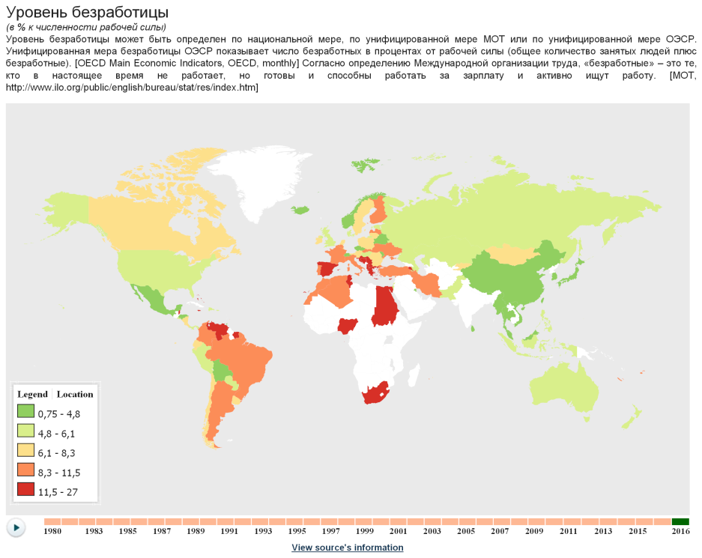

Slide 76
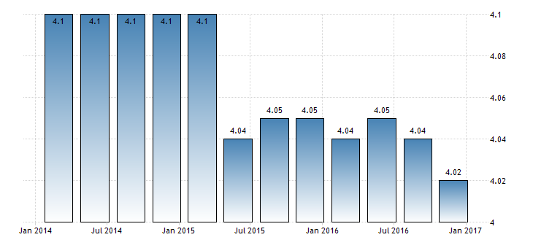
Уровень безработицы

Slide 77
Причины безработицы:
Предложение не успевает за спросом
Нестабильное положение в аграрном секторе
Проблема с трудоустройством выпускников
Educational Deeping (ED)
«Утечка мозгов»

Slide 78
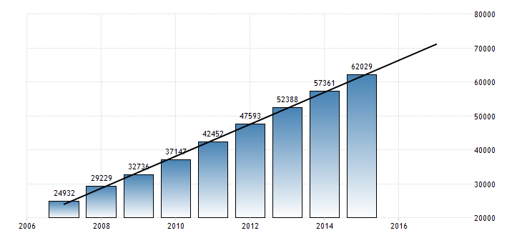
Уровень средней заработной платы (CNY / год)
62 000 CNY = 9 001,16 USD
по курсу на 03.04.2017.
1 ¥ = 0,15 $ ⁻
Самые высокооплачиваемые специальности принадлежат таким сферам, как:
Наука
Спорт
Медицина
Программирование
Образование
Финансы

Slide 79
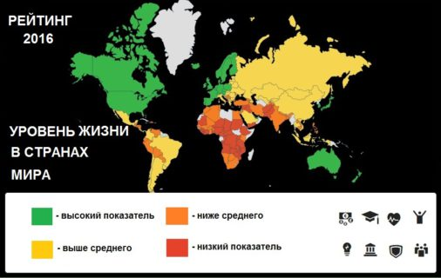
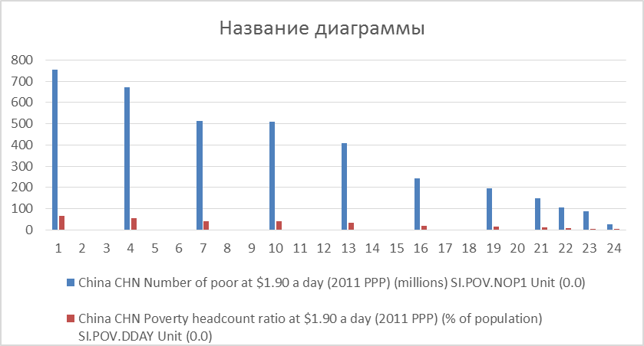
Индикатор социального прогресса: 59.07
Индекс Джини : 0,462
Уровень бедности

Slide 81
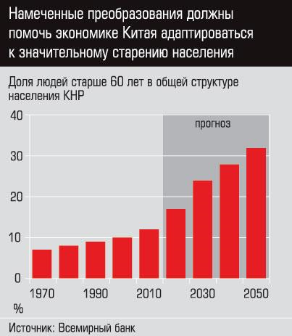
Изменение численности трудоспособного населения, 2017-2050 (прогноз ООН): Скоро в Китае появятся проблемы, связанные с низкой рождаемостью и старением населения при растущей продолжительности жизни.
США: +24 млн
Китай: -181млн
РФ: -17 млн
Япония: -22 млн
Ю Корея: -11.5 млн

Slide 82
Численность человек, способных к трудовой деятельности по возрастным признакам,
определенным законодательством конкретной страны.
По данным: https://www.cia.gov/ Таблица с данными численности рабочей силы в странах мира в 2016 году:
Место страны в рейтинге | Страна | Численность рабочей силы | Дата информации
1 | Китай | 805 900 000 | 2016
2 | Индия | 513 700 000 | 2016
3 | Европейский Союз | 232 900 000 | 2016
4 | Соединенные Штаты | 158 600 000 | 2016
5 | Индонезия | 123 700 000 | 2016
6 | Бразилия | 110 400 000 | 2016
7 | Бангладеш | 83 590 000 | 2016
8 | Россия | 77 410 000 | 2016
9 | Япония | 65 930 000 | 2016
10 | Пакистан | 65 100 000 | 2016

Slide 83
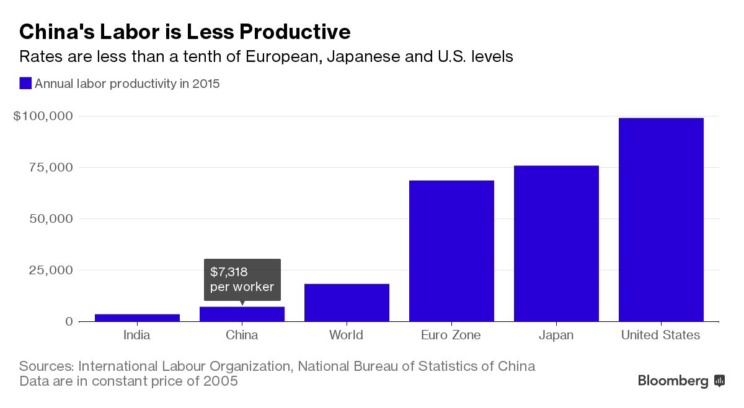

Slide 84
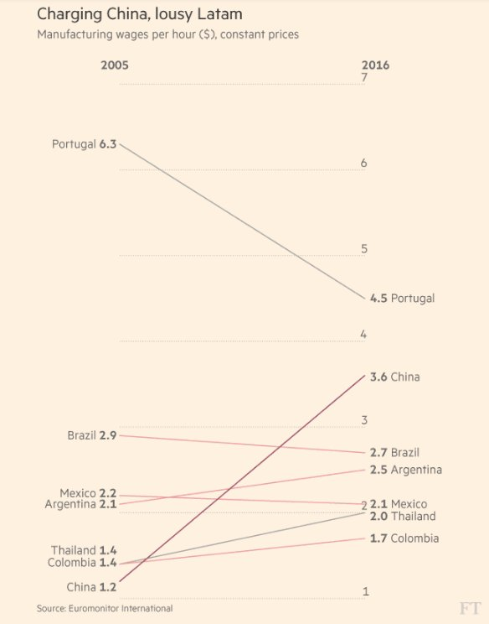
Зарплаты в производственном секторе Китая обогнали Бразилию, Аргентину и Мексику

Slide 85
Расходы на НИОКР в 2016 г. – свыше 370 млрд долл.

Slide 86
Особенности рынка труда в КНР
Резкое снижение качества рабочей силы
Быстрый рост численности населения привел к нехватке финансирования в человеческие ресурсы со стороны государства
Сложность в трудоустройстве выпускников
Явление «educational deeping» (ED): предложение рабочих мест не успевает за спросом на них (свойственно развивающимся странам)
Отток высококвалифицированной рабочей силы
Политика «рационально низкой заработной платы»: чтобы решить проблему безработицы работодатели должны были расширять штат за счет низких зарплат. Итог: утечка ценных кадров за рубеж.
Высокий уровень безработицы
(см. графическое изображение на след. слайдах)
Иждивенческая нагрузка
Прогнозируется так называемый «пенсионер-бум» :к 2050 г. доля неработающего населения, включая стариков и детей, составит более 50 %. Чтобы избежать этого правительство предприняло ряд мер: смягчение политики ограничения деторождаемости и повышения пенсионного возраста.

Slide 87
Приоритетные направления в области управления рынком труда КНР:
реформирование государственных предприятий
увеличение общественных работ с привлечением незанятых
создание новых рабочих мест
переподготовка и трудоустройство безработных
расширение выплат из социальных фондов безработным
разработка и внедрение программ по трудоустройству выпускников
повышение оплаты труда квалифицированным рабочим и занятым в сфере наукоемких технологий

Slide 88
Рынок труда: безработица и занятость

Slide 89
Рынок труда, как и любой товарный рынок, основан на спросе и предложении.
Спрос в данном случае выступает в форме потребности на занятие свободных рабочих мест и выполнения работ, а предложение - в наличии незанятой рабочей силы или желания изменить место работы.

Slide 90
Экономически активное население
- это часть населения страны, обеспечивающая предложение рабочей силы для производства товаров и услуг. Численность экономически активного населения включает занятых и безработных.

Slide 91
Безработица
Уровень безработицы определяется как удельный вес численности безработных в численности экономически активного населения.

Slide 92
Различается безработица естественная и вынужденная
К естественной безработице относятся те формы, которые неустранимы и соответствуют долговременному равновесию рынка рабочей силы, а к вынужденной - формы безработицы, существующие помимо естественной и повышающие общий уровень безработицы.

Slide 93
безработица
фрикционная
технологическая
институциональная
структурная
добровольная
региональная

Slide 94
Скрытая безработица
Скрытая безработица характерна в основном для стран с глубокими деформациями рыночных механизмов. Например, отсутствие стимулов к труду ведет к низкой производительности, когда работу одного человека выполняют двое, Это свидетельствует о том, что одно рабочее место лишнее, а уровень скрытой безработицы достигает 50%.

Slide 95
Экономика России переживает крайне сложный переходный период, что, естественно, отражается на рынке труда.
Проблемы занятости, своевременности выплат заработной платы и другие стоят очень остро. Государственная политика на рынке труда, безусловно, нуждается в совершенствовании.

Slide 96
Выводы
1. Трудовые отношения имеют большое значение для деятельности предприятия (фирмы), так как от них зависит уровень производительности труда отдельных работников и всего коллектива в целом
2. Важным элементом рынка труда является кадровая работа на предприятиях (фирмах).
3. С переходом к рыночным отношениям возникает целый ряд важных социальных задач

